Slide 1
las
formas

Slide 2
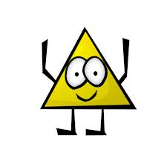
¿Cuál es la forma del chico?
Es un triángulo.

Slide 3
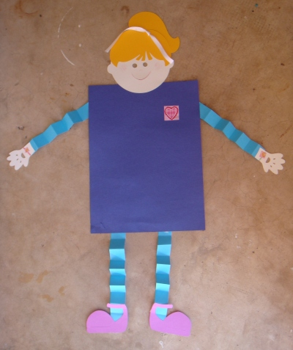
¿Cuál es la forma de la chica?
Es un rectángulo.

Slide 4
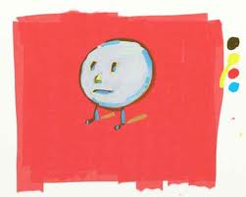
¿Cuál es la forma del chico?
Es un círculo.

Slide 5
¿Cuál es la forma de la chica?
Es un hexágono.

Slide 6
¿Cuál es la forma del chico?
Es un cuadrado.

